Slide 1
Роспись салфетки в технике мезенской росписи
Мастер-класс проводит: учитель технологии ГБС(К)ОУ школы-интерната №3 г.Тольятти
КЛОНИНА ТАТЬЯНА ВЛАДИМИРОВНА

Slide 2
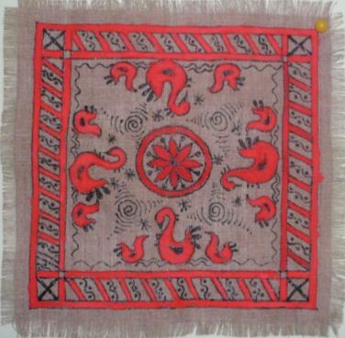
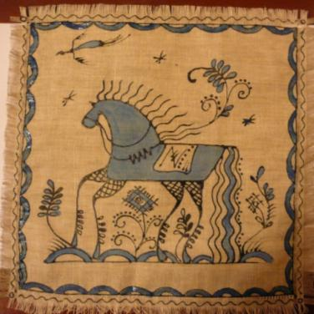
Красивые вещи делать легко!
Мастер-класс нацелен на то, чтобы показать, как легко и быстро можно сделать красивую вещь – салфетку для сервировки стола, своими руками.

Slide 3
Почему Мезенская роспись?
Простота графических изображений, незамысловатый колорит в сочетании выглядят нарядно и стильно. Наивная и вместе с тем художественная роспись прекрасно вписывается в современный интерьер.

Slide 4
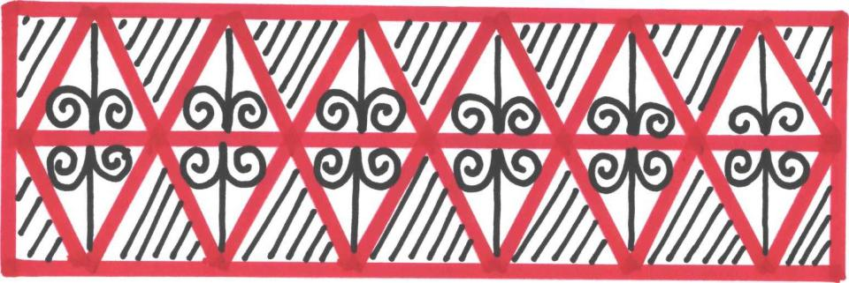
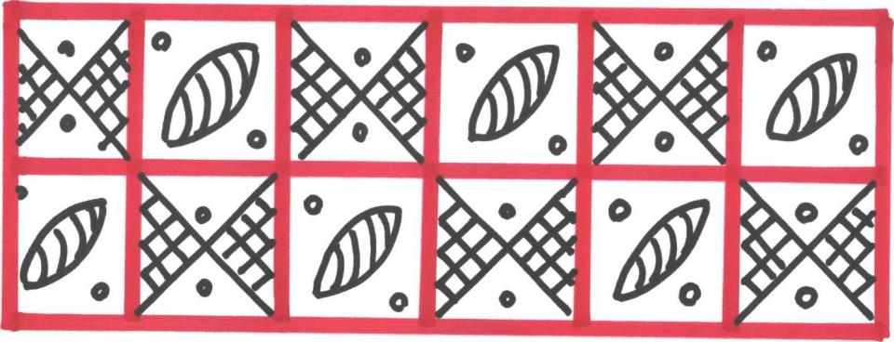
Основные элементы мезенской росписи.

Slide 5
Цветы из простых элементов: линий, завитков, капель

Slide 6
Звездочки, решётки, дуги

Slide 7
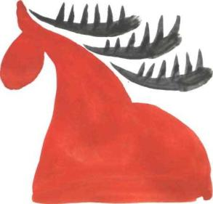
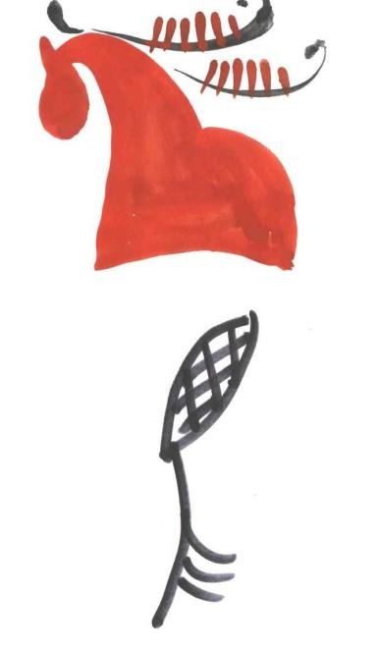
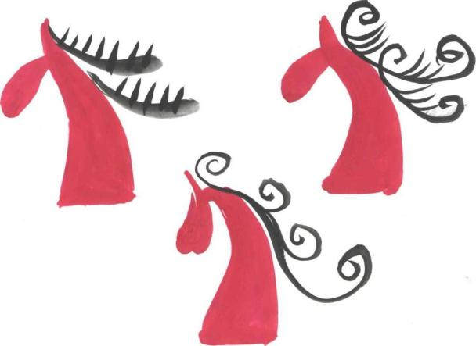
Изображение оленя

Slide 8
Изображение коня

Slide 9
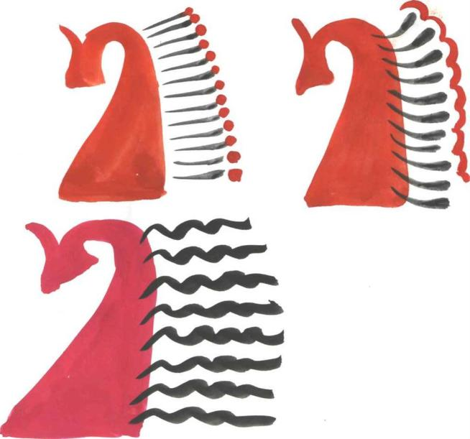
Грива у коня

Slide 10
Птицы: утки, лебеди

Slide 11
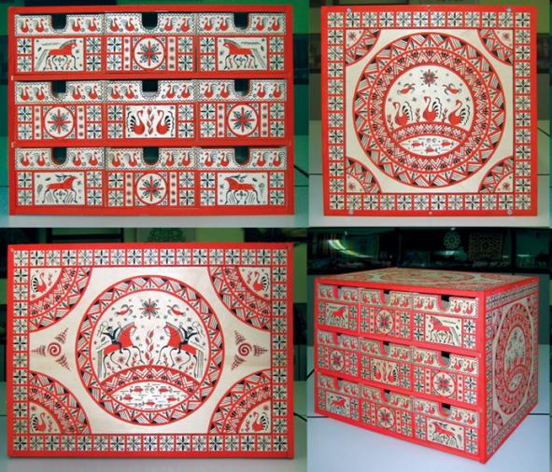
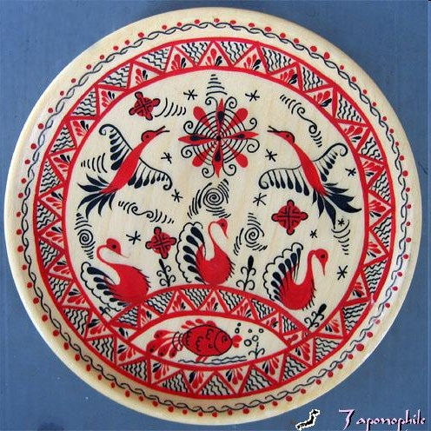
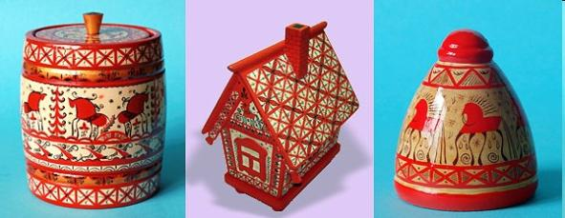
Изделия мезенских мастеров

Slide 12
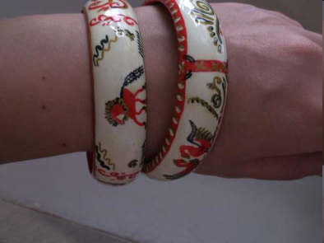
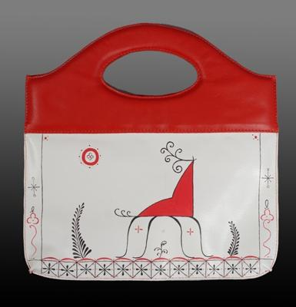
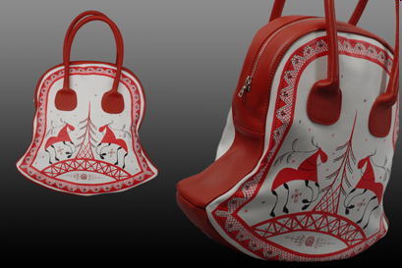
Современное применение приемов Мезенской росписи

Slide 13
Современное прочтение мезенской росписи в нашем изделии!
Выполнять салфетку мы будем не в точных традициях мезенской росписи. Авторский подход будет заключаться в том, что вместо традиционного красного цвета, мы возьмём тот, который захотим!
Например, синий, зелёный!

Slide 14
Оформление салфетки в технике мезенской росписи

Slide 15
С чего начать
Работу начинаем с выбора материалов:
Ткань,
Ножницы,
Карандаш,
Линейка,
Бумага,
Контур по ткани,
Краска по ткани (цвет выбираем сами),
Кисти (колонок, белка № 1, 3)

Slide 16
Как изготовить салфетку
Изготовить салфетку можно самим. Для этого следует определиться с выбором ткани. Подойдет лён, можно и холст. Эти ткани достаточно плотные, нити из них хорошо выдергиваются, это нужно для создания бахромы.

Slide 17
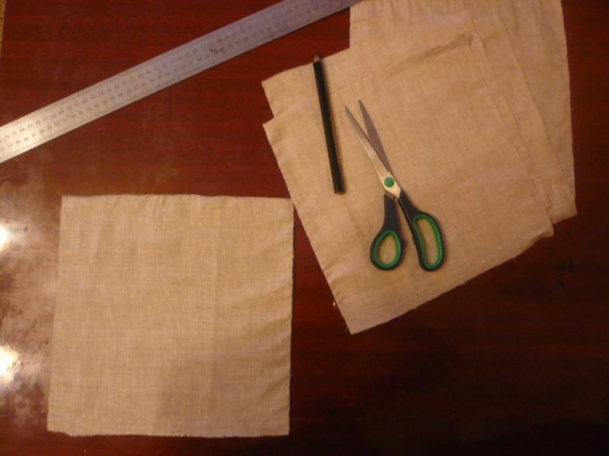
Изготовление салфетки
Из отреза ткани выкраиваем салфетку размером 20х20см

Slide 18
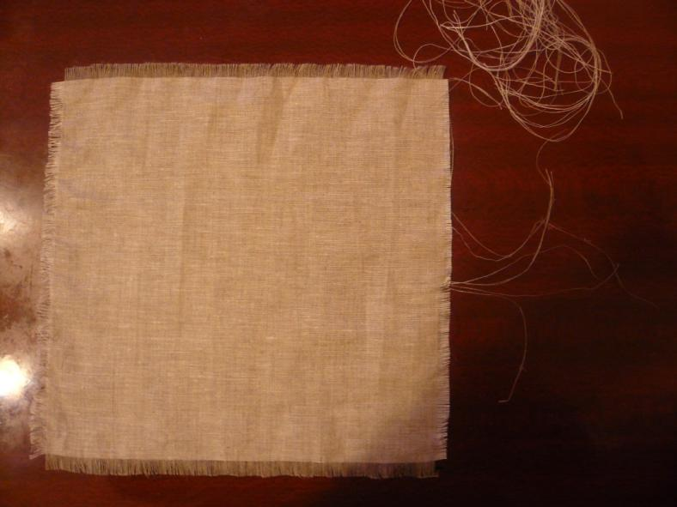
Изготовление салфетки
На краях салфетки делаем бахрому шириной 1 см.

Slide 19
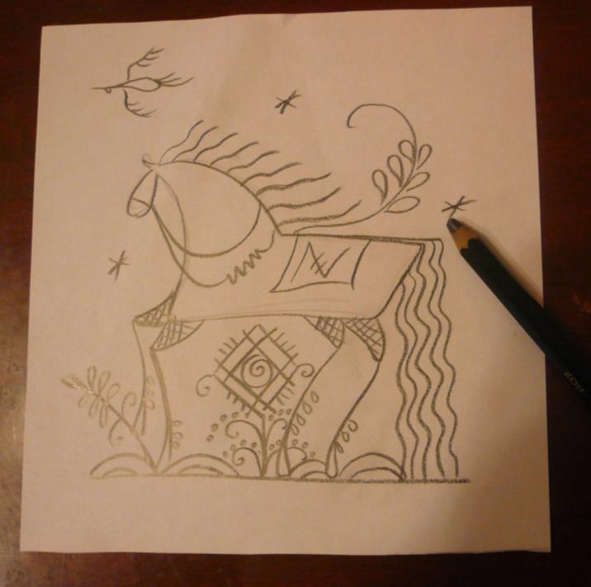
С чего начать роспись
Роспись следует начать с разработки эскиза. Если затрудняетесь нарисовать рисунок сами, возьмите готовый! Рисунок можно переснять с помощью кальки, например.

Slide 20
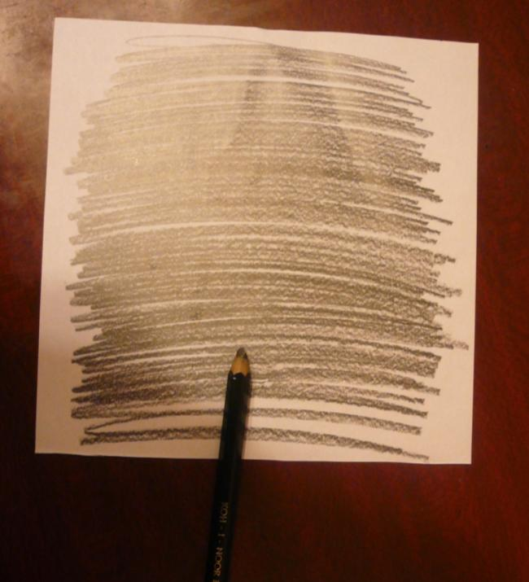
Подготовка к росписи
Заштрихуйте обратную сторону рисунка простым карандашом, для получения эффекта копировальной бумаги. Это нужно, чтобы перевести рисунок на ткань.

Slide 21
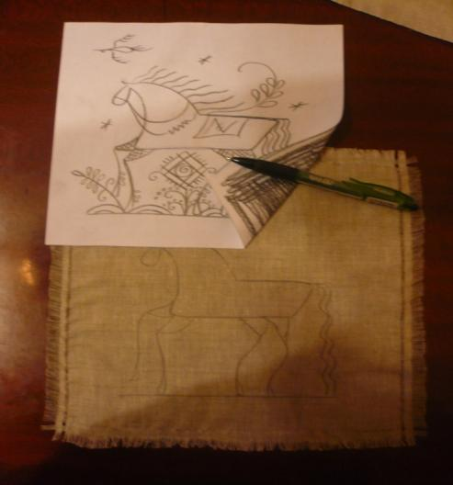
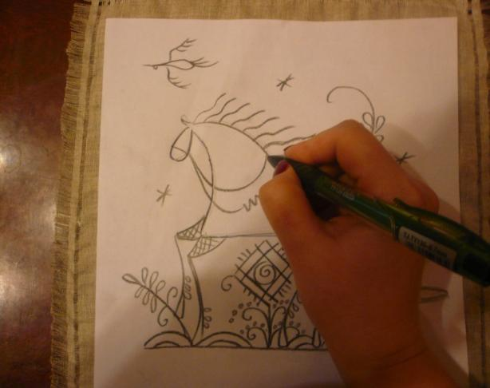
Подготовка к росписи
Положите рисунок заштрихованной стороной на лицевую сторону салфетки. Зафиксируйте его и твердым карандашом или ручкой обведите рисунок по контуру. На салфетке останется отпечаток рисунка!

Slide 22
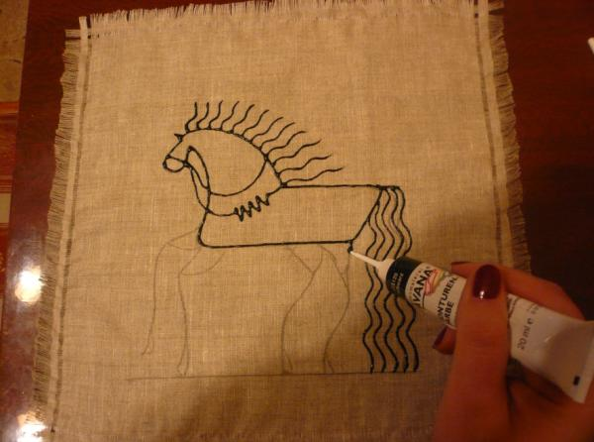
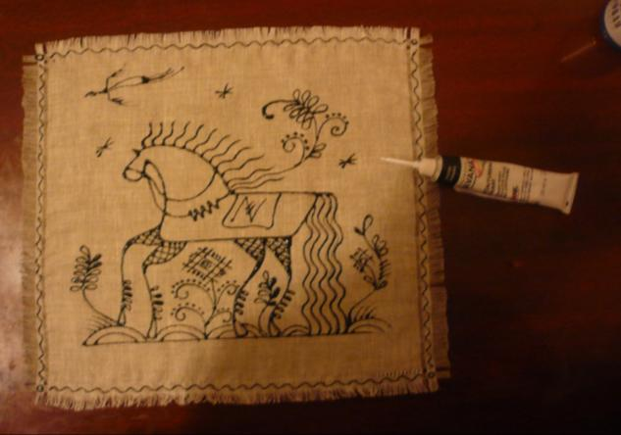
Как расписывать
Возьмите тюбик с контуром для ткани и, аккуратно выдавливая краску, обведите рисунок по карандашу.

Slide 23
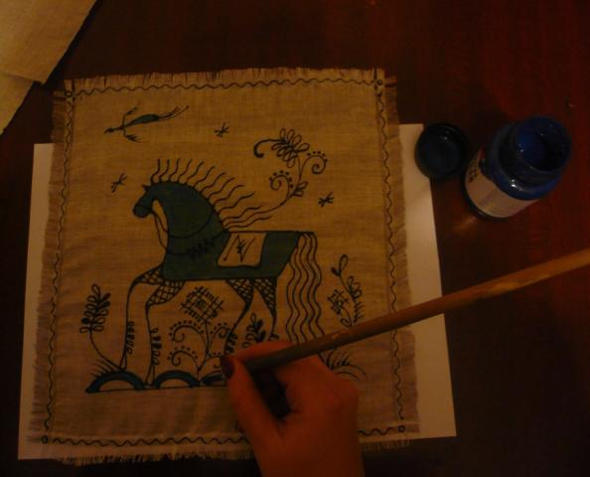
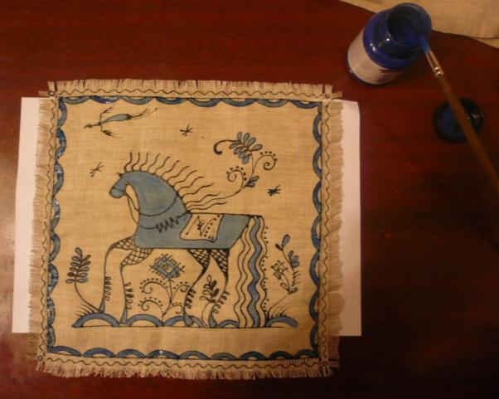
Роспись салфетки
После того, как контур полностью высох, раскрашиваем сам рисунок. Для мезенской росписи характерен красный цвет. Возьмите любой другой, проявите свою индивидуальность!

Slide 24
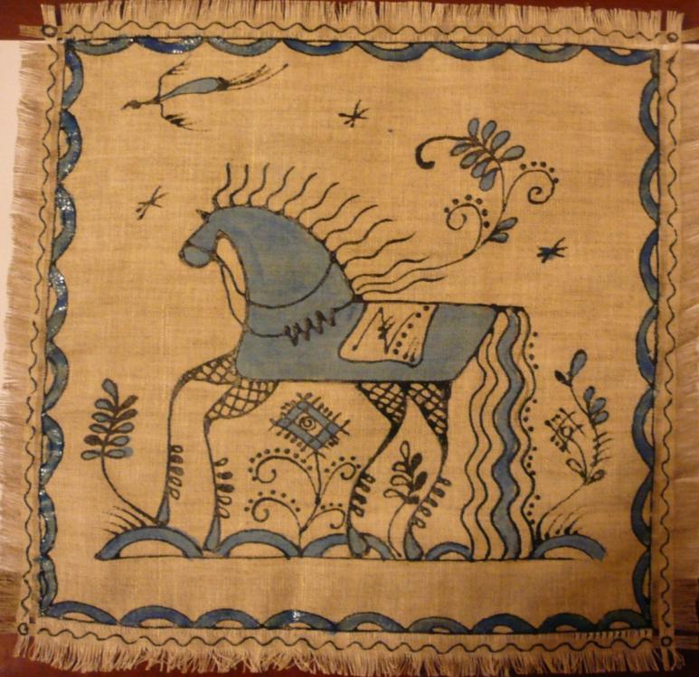
Творите красоту своими руками!

